Slide 1
Проектная работа «Анализ и оптимизация бизнес-процессов отдела УДК КФУ»
Динмухаметова Лейсан Телицына Екатерина 14.6-114

Slide 2
I процесс
Организация документооборота (входящего, исходящего, внутреннего) с использованием электронных систем

Slide 3
Должность: документовед сектора
Функции:
Обеспечение оперативно-организационного обслуживания работы ректора/президента/проректора
Организация документооборота (входящего, исходящего, внутреннего) с использованием электронных систем
Контроль сроков исполнения документов
Подготовка и оформление организационно-распорядительных документов
Работа с обращениями граждан и организация приёма посетителей
Обеспечение сохранности служебной документации.

Slide 4
Хронометраж

Slide 5
SIPOC
AS IS
Поставщики | Входы | Процесс | Выходы | Клиенты
Исполнители Внешние организации | Документы в СЭД Регламенты КФУ | Получение → проверка → ответ | Согласованные документы Несогласованные документы Статистика | Исполнители Руководство КФУ

Slide 6
Диаграмма Исикавы
Инструменты
процессы
Нет сортировки документов по объему/сложности
СЭД не поддерживает автоматическую проверку на соответствие стандартам
Нет интеграции с системами проверки грамматики/ оформления
Недостаточное количество шаблонов
Нет стандартов по времени на проверку
Ручной/долгий процесс проверки документов
Объемные документы требуют детального анализа
Человек устает от монотонной работы
Частые ошибки от отправителей
документы
человек

Slide 7
Проблема и улучшения
Проблема | Улучшения
Долгий/ручной процесс проверки документов | Стандартизация требований для исполнителей; Интеграция ИИ; Система KPI для сотрудника.
Мешают телефонные разговоры (могут разговаривать одновременно и громко) | Смена помещения

Slide 8
Паспорт проекта
Начало | Окончание | Руководитель проекта | Команда | Цель | Бюджет в год
01.09.2025 | 01.11.2025 | Начальник УДК | Документовед сектора | Сократить время проверки документов | 180000 р (полная окупаемость 15 месяцев)

Slide 9
План внедрения улучшений
Затратные | Не затратные
Интеграция ИИ (автоматическая проверка документов: соответствие шаблонам, проверка формальных критериев (ошибки грамматические, орфографические, пунктуационные и т.д.), анализ ошибок и формирование комментариев). Система KPI для сотрудника (5% за скорость (без ущерба качеству), 5% за снижение возвратов) | Стандартизация требований к исполнителю (чек-лист с шаблонами документов, с наиболее часто возникающими ошибками, с требованиями к обязательному наличию каких-то пунктов (нумерация/даты/реквизиты и т.д.) Смена помещения (пересадить сотрудника в помещение, где никто не ведет телефонные разговоры одновременно и громко/ в большое помещение).

Slide 10
Время такта
До улучшений | После улучшений
180/14=12,9 мин/док | 7

Slide 11
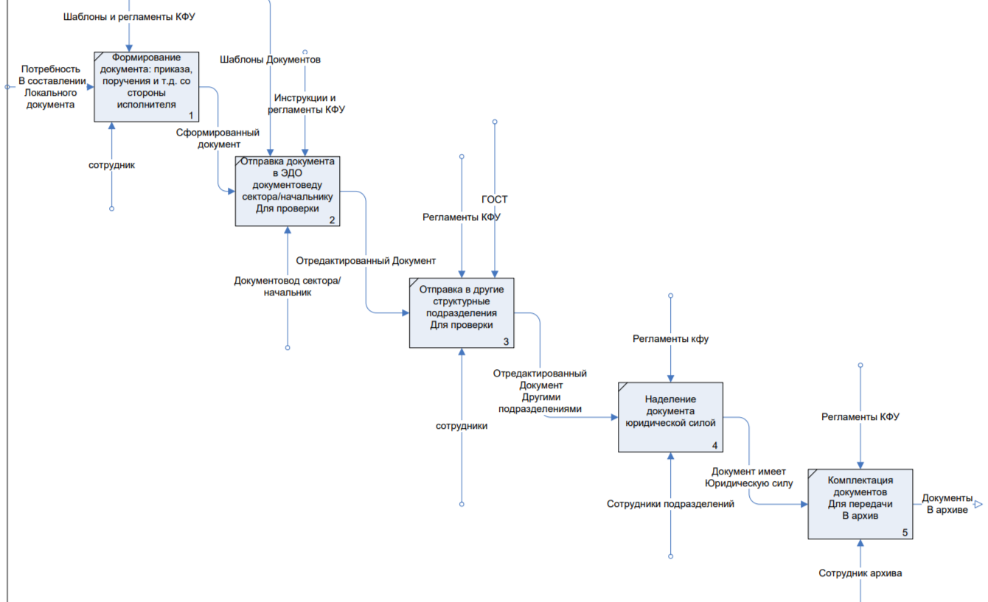
IDEF0

Slide 12
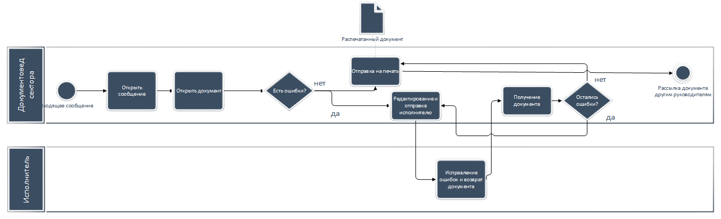
BPMN

Slide 13
Затраты
Внедрение KPI
В месяц (р) | 5000
В год (р) | 60000
Интеграция ИИ
Проверка шаблонов (единоразово) (р) | 30000
Проверка грамматики «Орфограммка» (подписка) (р) | 10000
Итого в месяц (р) | 40000
Итого в год (р) | 120000
Итого в год (р) | 180000

Slide 14
Экономия
Внедрение KPI
Сокращение времени на проверку (р) | 3000
Уменьшение количества возвратов (р) | 3000
Итого в месяц (р) | 6000
Итого в год (р) | 72000
Интеграция ИИ
Сокращение времени на проверку (р) | 12000
Уменьшение количества возвратов (р) | 6000
Итого в месяц (р) | 18000
Итого в год (р) | 216000

Slide 15
Показатели для оценки
Показатель | До | После
Время проверки документа | 12,9 мин | 7 мин
% возвратов | 80% | 40%
Документов/месяц | 280 | 400
Время согласования в общем | 5 дней | 4 дня

Slide 16
II процесс
Составление плана мероприятий ВУЗа на неделю

Slide 17
Должность: специалист организационно-протокольного отдела
Задача: участие в планировании и координации мероприятий с участием ректора, включая выбор места, времени и формата проведения
Функция: составление плана мероприятий на следующую неделю
Создание копии документа плана мероприятий с предыдущей недели (копирование файла, сохранение под новым именем)
Редактирование названия (дат) (изменение дат в шапке документа)
Открытие входящего письма в системе "практика" (поиск письма, открытие)
Изучение информации из содержания, вложений
Внесение информации на нужную дату в документ (Удаление старой информации, добавление новой, форматирование)
Проставление ответственного (выбор из письма, аналогичного мероприятия и тд)__
Повтор пунктов 3-6
В понедельник рассылка плана мероприятий по заинтересованным подразделениям (СМИ, проректор и тд) (подготовка письма, добавление вложений, отправка)
За 17 минут обработано 6 писем, может быть в неделю около 15-20 таких писем, со слов сотрудника "уходит по 1,5 часа в неделю"

Slide 18
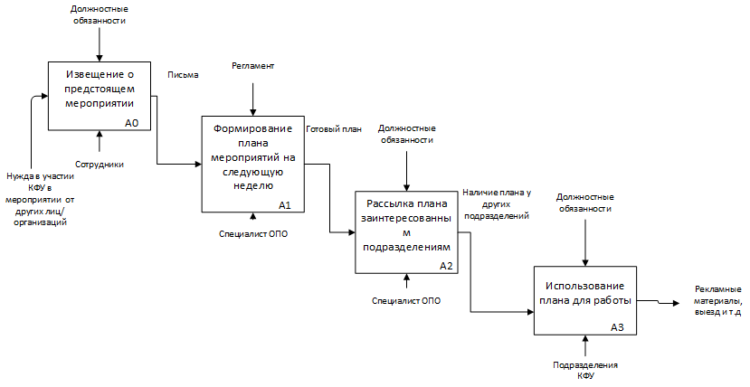
Место процесса по IDEF0

Slide 19
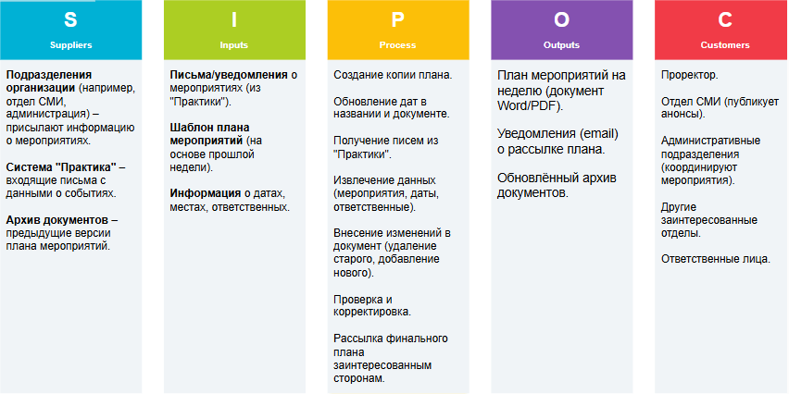

Slide 20
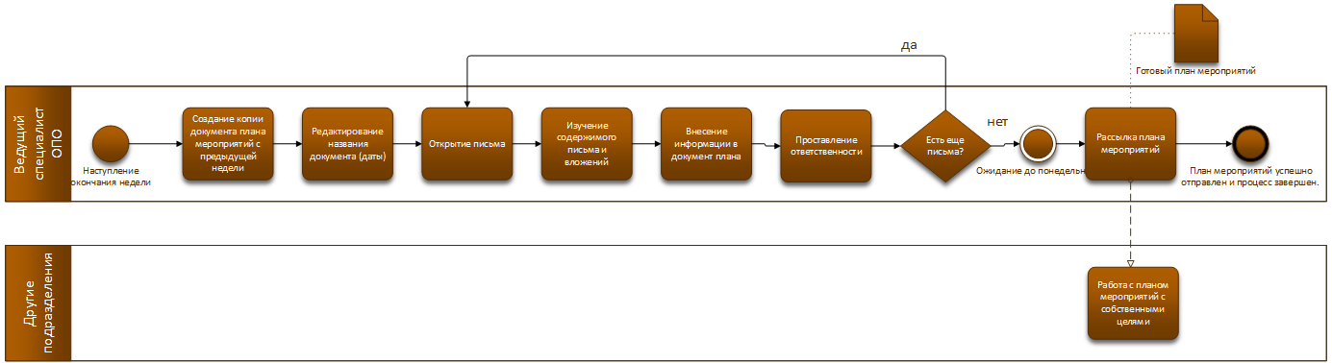
Описание процесса в нотации BPMN AS IS:

Slide 21
Хронометраж
Создание копии документа плана мероприятий с предыдущей недели (копирование файла, сохранение под новым именем)
Редактирование названия (дат) (изменение дат в шапке документа)
Открытие входящего письма в системе "практика" (поиск письма, открытие)
Изучение информации из содержания, вложений
Внесение информации на нужную дату в документ (Удаление старой информации, добавление новой, форматирование)
Проставление ответственного (выбор из письма, аналогичного мероприятия и тд)__
Повтор пунктов 3-6
В понедельник рассылка плана мероприятий по заинтересованным подразделениям (СМИ, проректор и тд) (подготовка письма, добавление вложений, отправка)
За 17 минут обработано 6 писем, может быть в неделю около 15-20 таких писем, со слов сотрудника "уходит по 1,5 часа в неделю"

Slide 22
Расчет времени такта БП
Шаг | Время на 1 письмо, сек | Время на 20 писем, мин
Копия файла и переименование | 50 | 16
Открытие письма | 15 | 5
Изучение информации | 60-120 | 20-40
Внесение информации | 90 | 30
Проставление ответственного | 30 | 10
Итого на обработку писем |  | 81-101 минута
Время такта = 90 минут / 1 план = 90 минут на план Минимальное время (81 мин) – укладывается с минимальным запасом Максимальное время (101 мин) – выходит за рамки выделенного времени

Slide 23
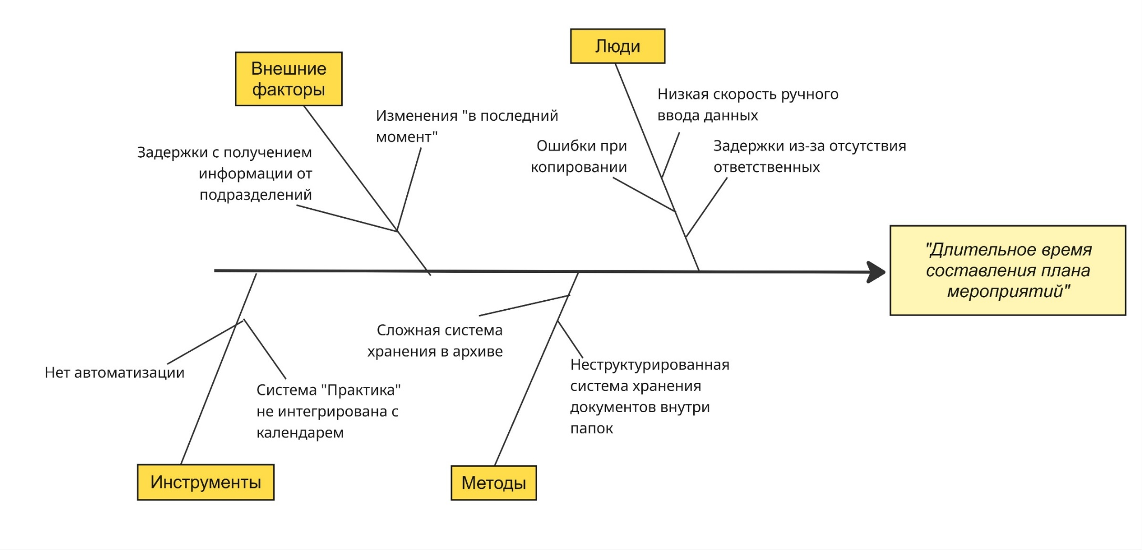
Поиск проблемных мест
Простоев и задержек нет, со слов сотрудника процесс проблем не доставляет. Однако много ручных операций в процессе, имеет смысл предложить автоматизацию процесса.

Slide 24
Проблема
Решение
Ручное копирование файла
и изменение дат
Автоматическое копирование и переименование документа
Ручной разбор писем, поиск дат, ответственных и внесение в документ
Парсинг писем из системы «Практика»
Ручная отправка email
Автоматическая рассылка плана

Slide 25
 | Автоматическое копирование и переименование документа | Парсинг писем из системы «Практика» | Автоматическая рассылка плана
Проблема: | Ручное копирование файла и изменение дат занимает около 50 сек. на операцию | Ручной разбор писем, поиск дат, ответственных и внесение в документ занимает 3-6 минут на письмо | Ручная отправка email занимает около 2 минут (предположительно)
Решение: | Скрипт, который: автоматически находит последний файл плана создает копию с новой датой обновляет даты внутри документа | Если «Практика» имеет API или поддерживает IMAP/POP3, можно автоматически: Скачивать письма по фильтру Извлекать данные (дата, место, ответственный Вставлять их в документ плана | Скрипт рассылки через SMTP
Эффект: | Экономия времени: с 50 сек до 2 сек Минимизация ошибок: исключаются опечатки в датах Гибкость: можно адаптировать под другие форматы дат или документы | Время обработки 1 письма сокращается с 3-6 мин до 10-30 сек | Рассылка занимает 5 сек вместо 2 мин

Slide 26
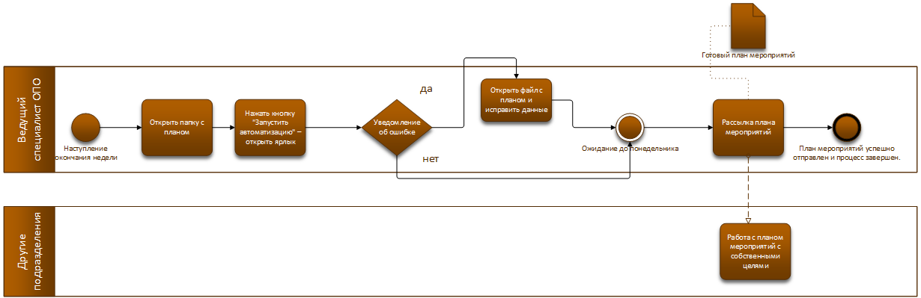
Описание процесса в нотации BPMN TO BE:

Slide 27
Паспорт проекта
Начало | Окончание | Руководитель проекта | Команда | Цель | Бюджет
01.09.2025 | 01.10.2025 | Менеджер IT проектов КФУ | Менеджер проекта, IT-специалист, специалист ОПО | Автоматизировать процесс формирования плана мероприятий | 70 000**
* Минимальная длительность 21 день, срок указан с учетом задержек и дополнительных проверок ** При средней З/П участников, равной 90 000 руб/мес

Slide 28
Итоговый эффект «время – деньги»
Этап | Ручная работа | С автоматизацией | Период окупаемости
Копирование документа | 50 сек | 2 сек | 3, 7 года
Обработка 20 писем | 75 мин | 7 мин
Рассылка плана | 2 мин | 5 сек
Итого: | 4670 сек | 427 сек
Эффект: | Ускорение процесса в +- 10 раз => экономия 1 584 руб/мес (при средней З/П специалиста 55000 руб/мес)
Если автоматизация критически важна — проект целесообразен, но для быстрой окупаемости можно:
Снижать затраты
Масштабировать на другие процессы.

Slide 29
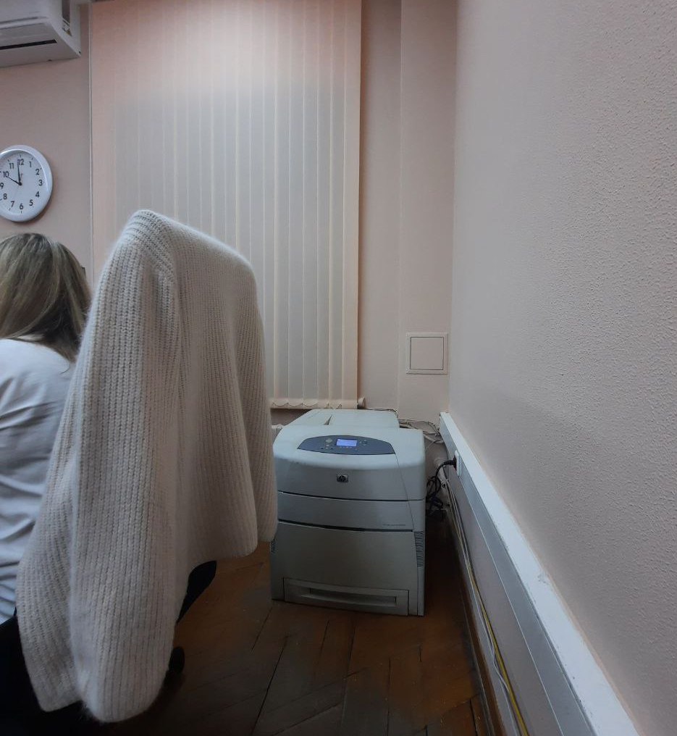
Проблемные места, дополнительно
Со слов сотрудника, принтер в офисе печатает «через раз», срабатывает не с первого раза, оставляет при печати цветные полосы. (Из наблюдений: для печати документа потребовалось сделать 2 неудачные попытки с местным принтером, к-е заняли 8 минут, в итоге сотрудник ушел печатать в другой отдел) Принтер располагается в неудобном месте: на полу в углу кабинета, для получения доступа приходится обходить одну из сотрудниц.

Slide 30
Спасибо за внимание!

